Slide 1


Spring 实战【第二章】
2025.05

Slide 2
目 录 CONTENTS
01
在云平台上创建应用

Slide 3
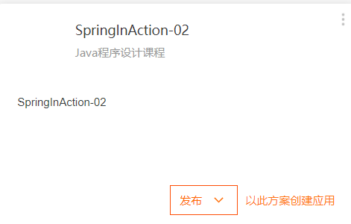

Slide 4
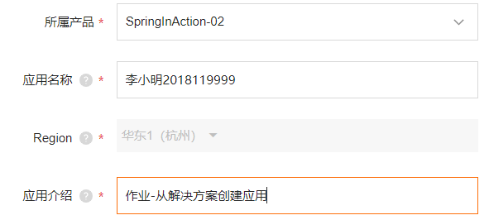

Slide 5
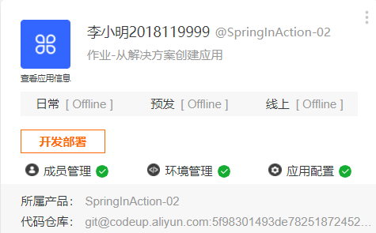

Slide 6
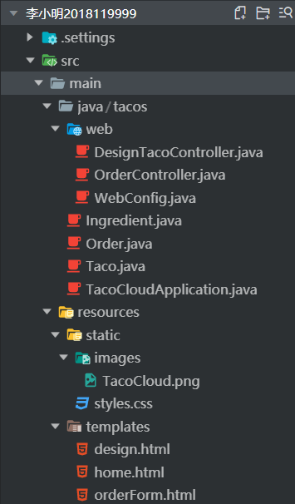

Slide 7
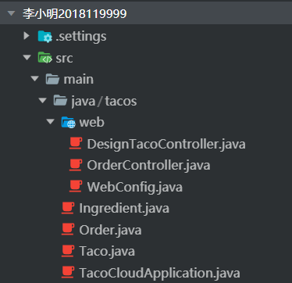

Slide 8
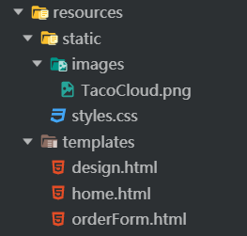

Slide 9

因为用了lombok包的原因，不能一次通过。
1、多等一下，让平台安装好Lombok
2、把用到lombok的源文件都点开一下，让平
台自动编译
3、运行 mvn:spring-boot:run
4、***关闭页面后再打开
5、直到不提示错误
产品选择上海地区服务器，没有提示错误。同学们可以再试一下。12.17

Slide 10
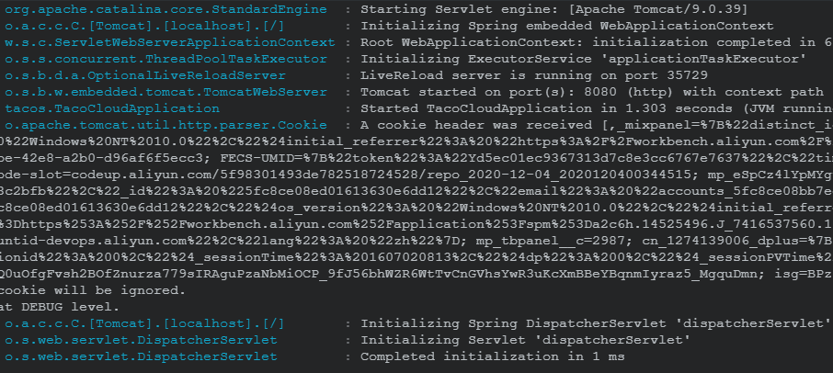

Slide 11

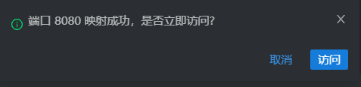

Slide 12
目 录 CONTENTS
02
模块功能

Slide 13


Slide 14
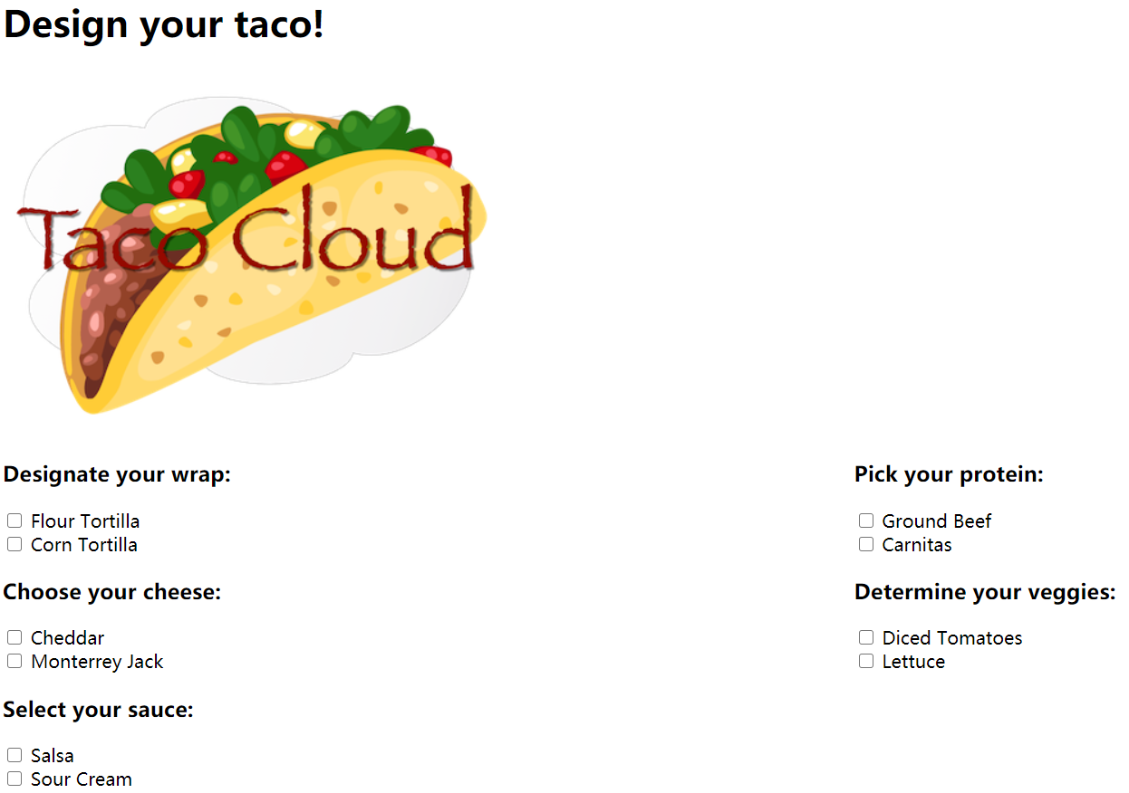

Slide 15
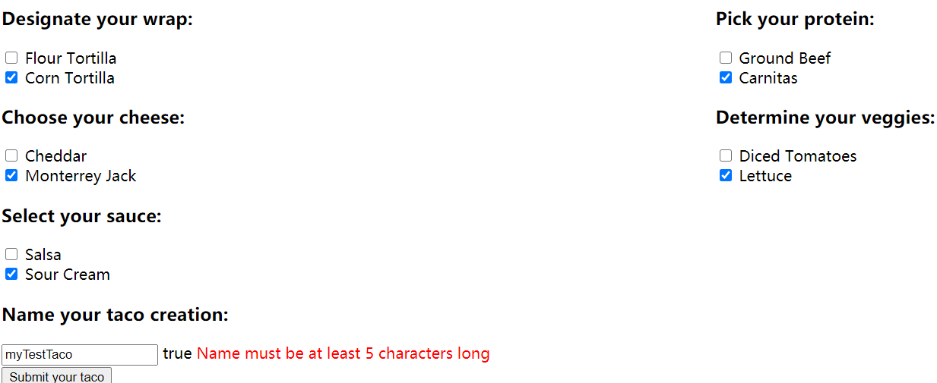

Slide 16
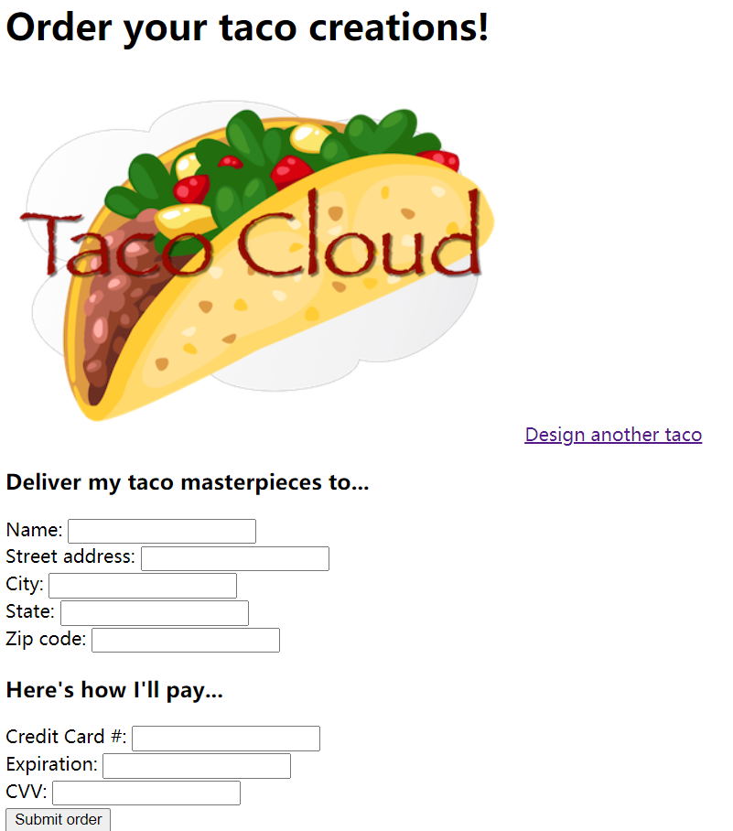

Slide 17
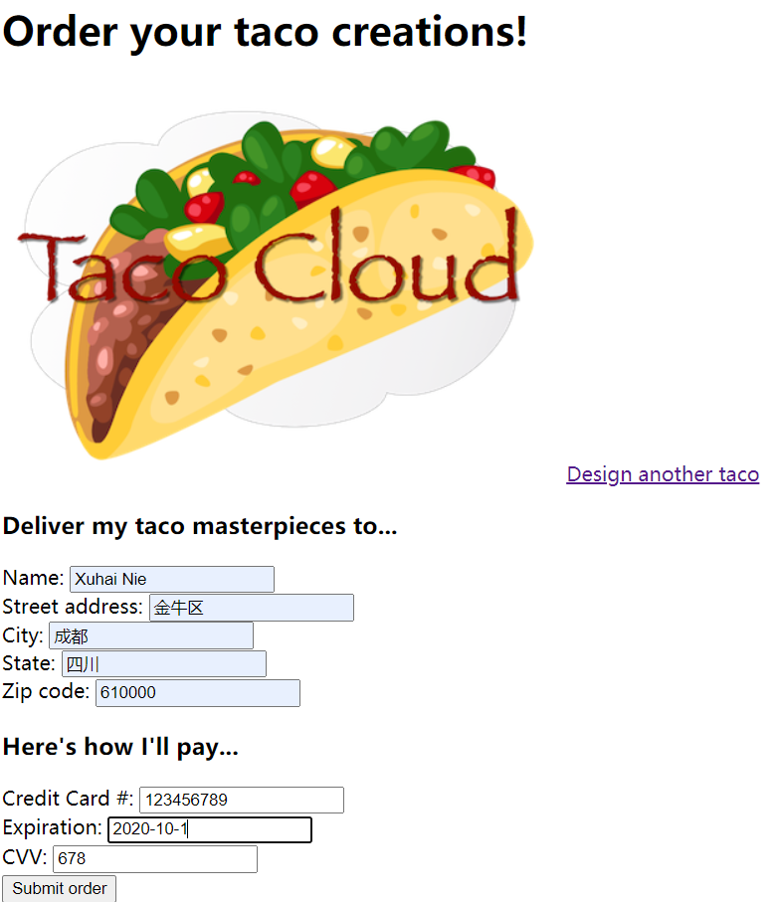

Slide 18
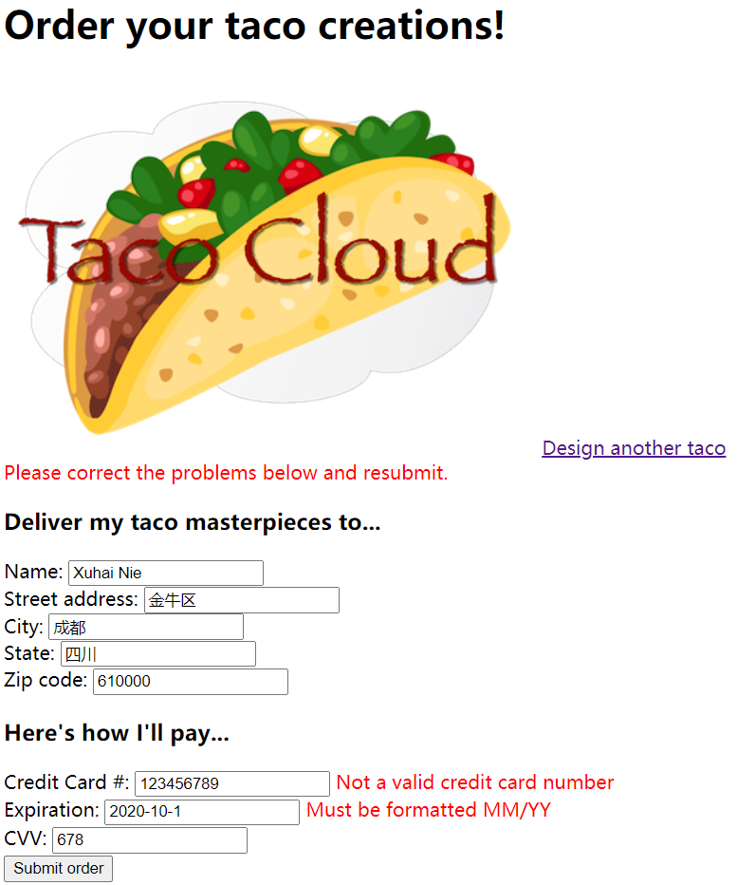

Slide 19
目 录 CONTENTS
03
部分功能说明

Slide 20
7个Java文件

Slide 21
3个Thymeleaf模板文件

Slide 22
方法：在项目实战中学习
  1.把项目运行起来
  2.看懂代码
  3.修改
  4.照着做
  5.框架（SpringBoot,云开发平台）增加了复杂度，也解决了很多问题，在理解了框架的基础上，可以重点关注如何实现项目的功能。

Slide 23
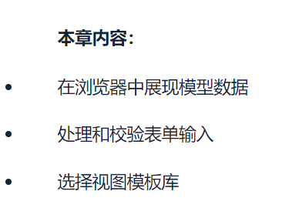

Slide 24
目 录 CONTENTS
3.1
展现信息

Slide 25
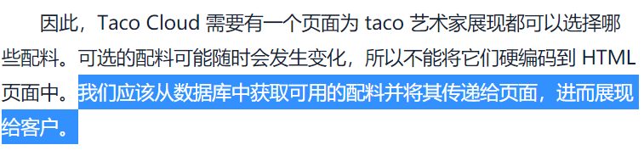

Slide 26
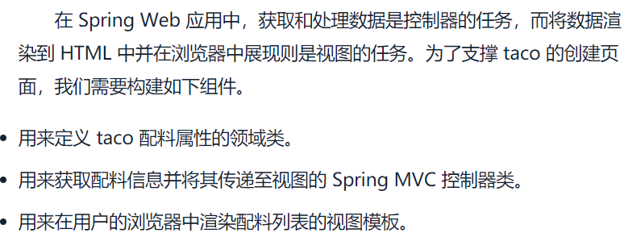

Slide 27
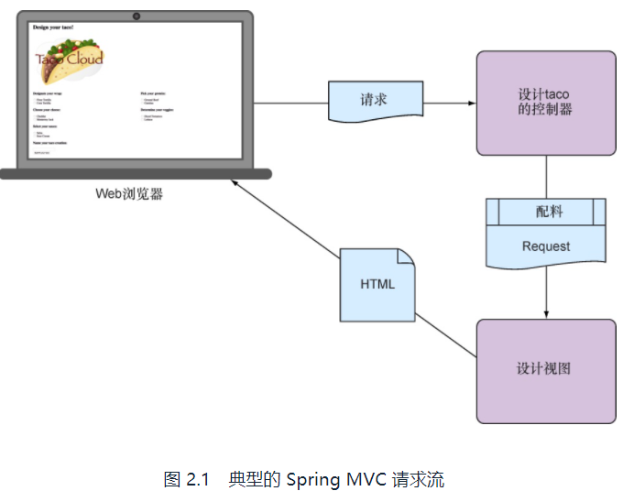
获取数据
（构建数据）
传递数据

Slide 28
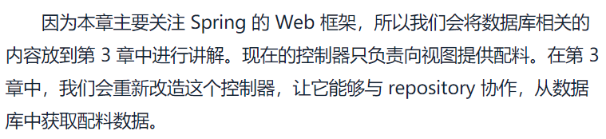

Slide 29
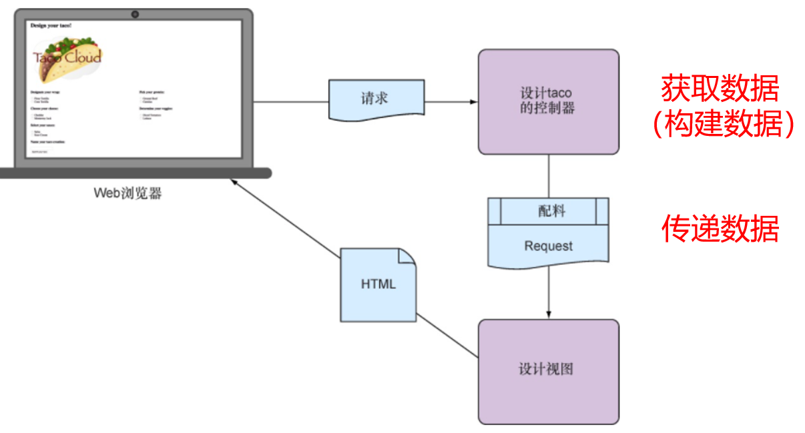
目 录 CONTENTS
3.1.1
构建领域类
获取数据
（构建数据）
传递数据

Slide 30
获取数据
（构建数据）
传递数据

Slide 31
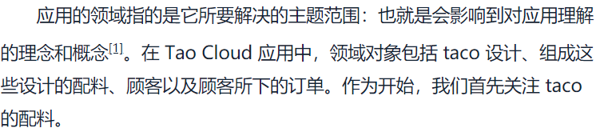

Slide 32
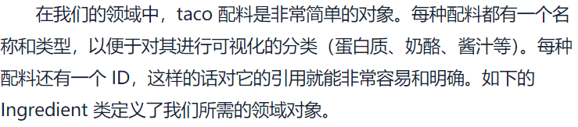

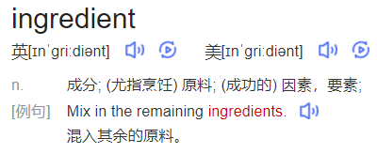

Slide 33
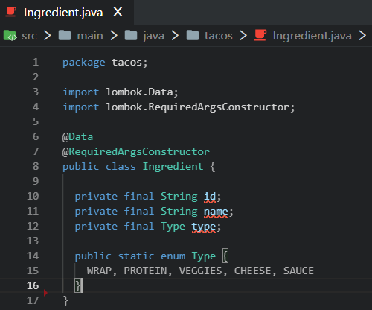






Slide 34
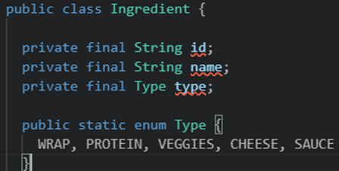
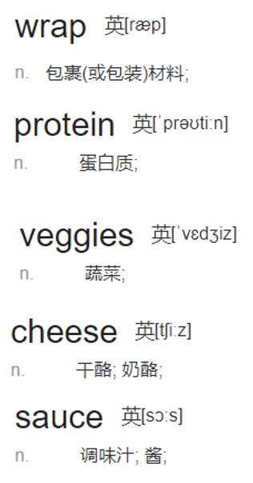
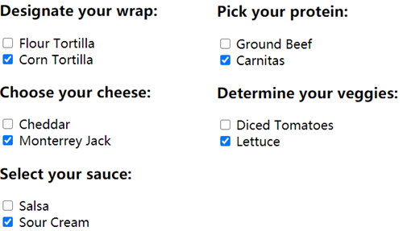
5种类型，10种配料，如何定义类？

Slide 35

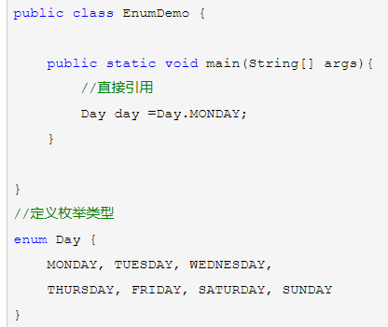

Slide 36
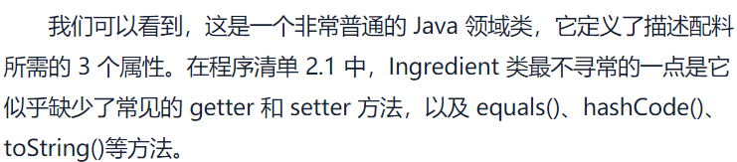

Slide 37
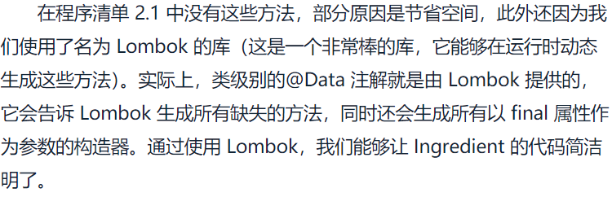
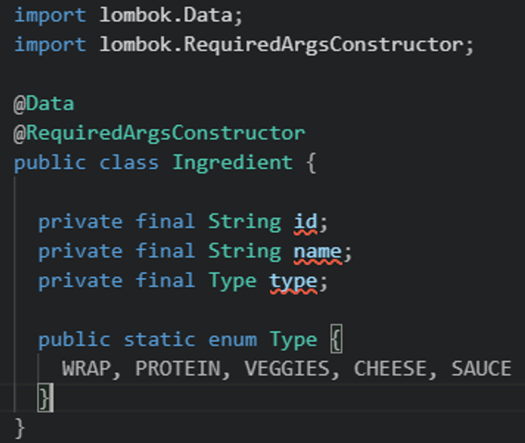

Slide 38
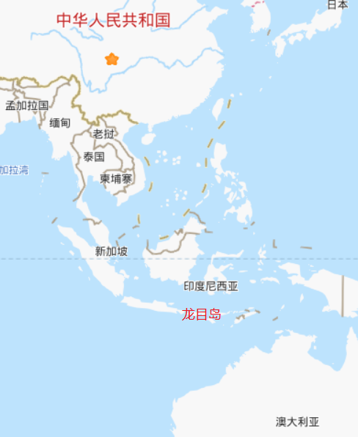
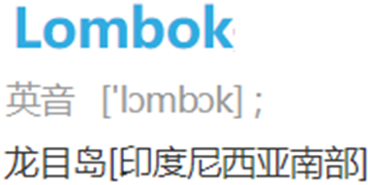


Slide 39

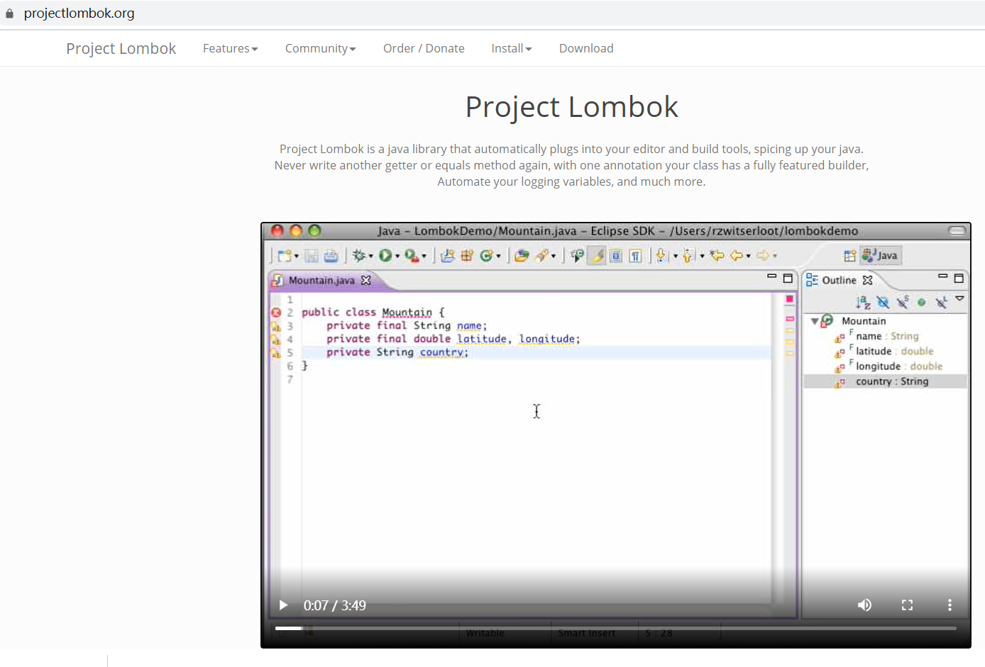

Slide 40
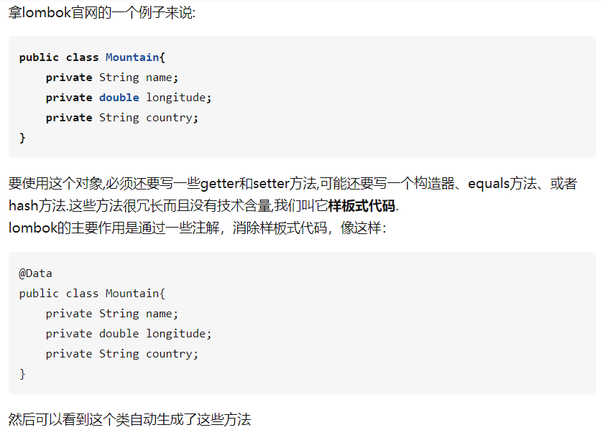

Slide 41
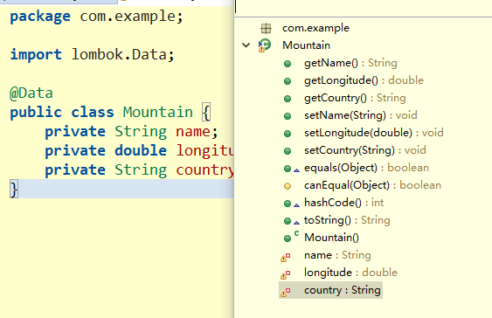

Slide 42
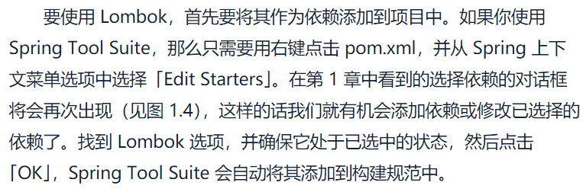

Slide 43
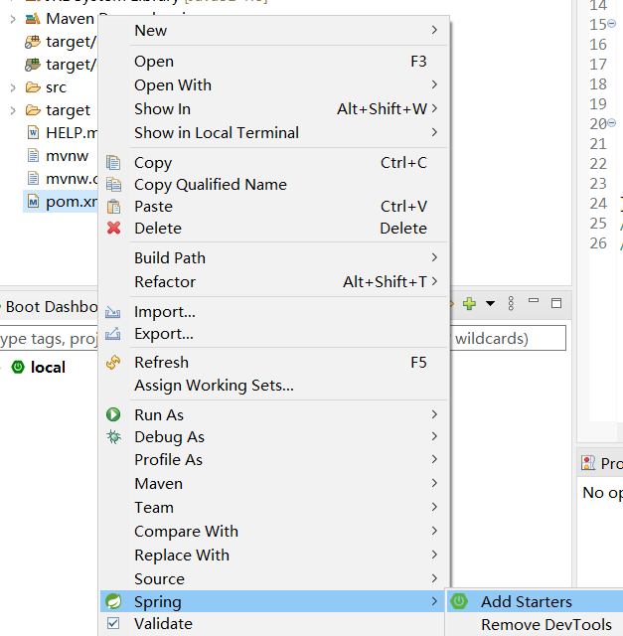

Slide 44
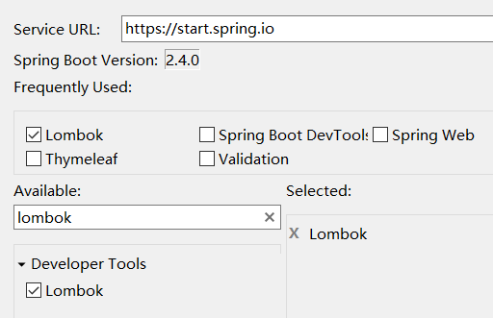

Slide 45
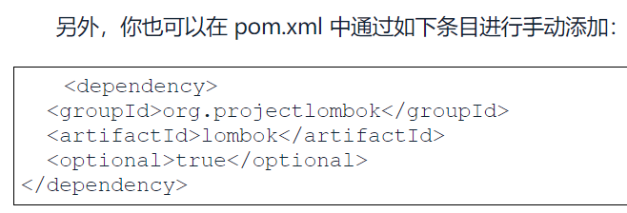

Slide 46
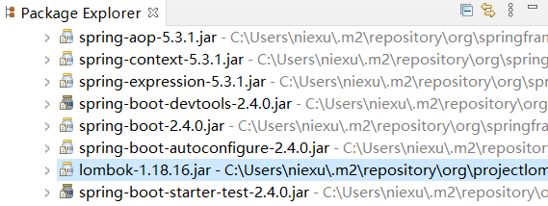

Slide 47
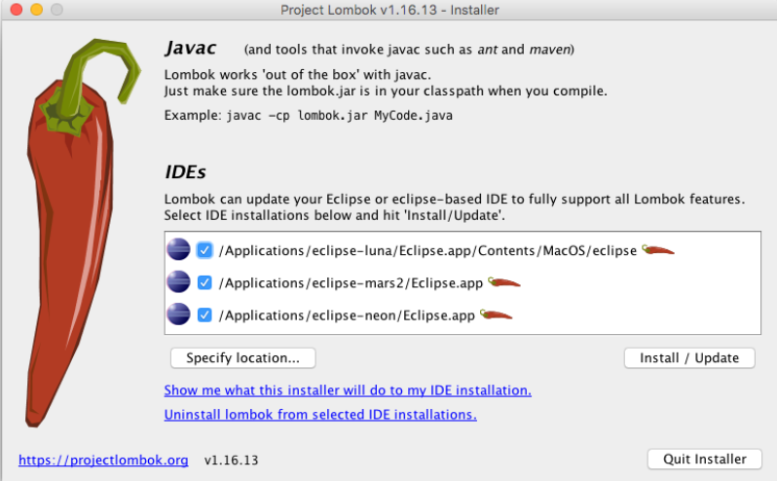
https://projectlombok.org/setup/eclipse

Slide 48
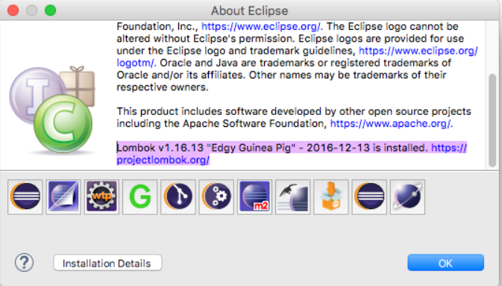

Slide 49
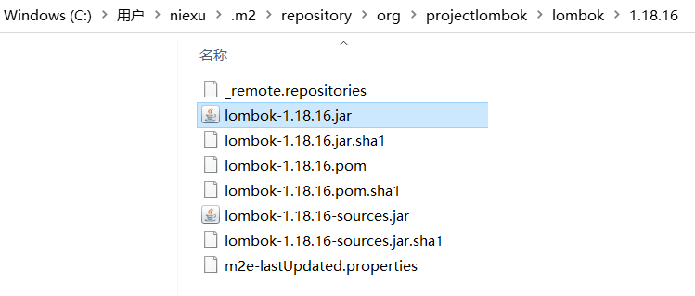
双击

Slide 50
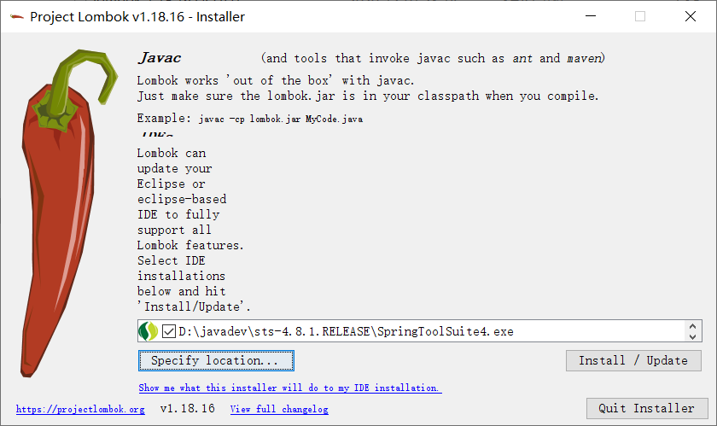
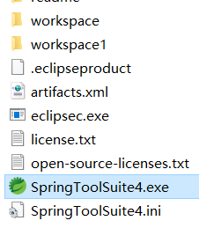

Slide 51
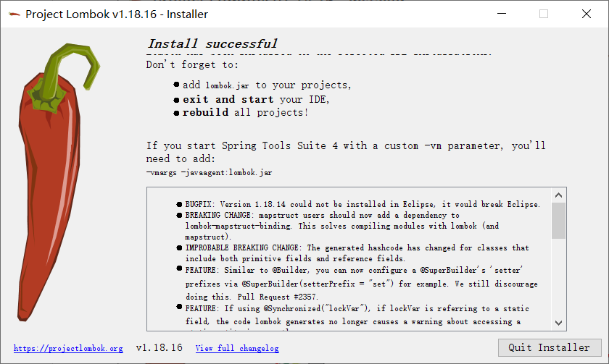

Slide 52
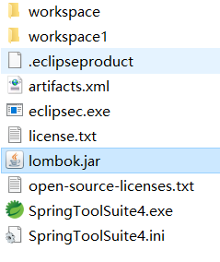
在安装目录下会有lombok.jar

Slide 53
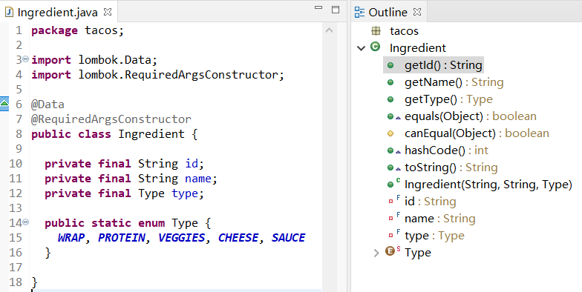

Slide 54
目 录 CONTENTS
3.1.2
创建控制器类

Slide 55
获取数据
（构建数据）
传递数据

Slide 56
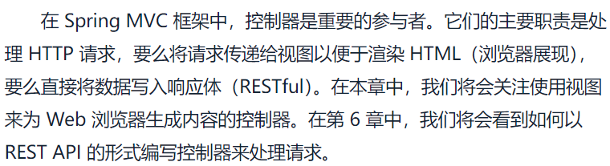

Slide 57
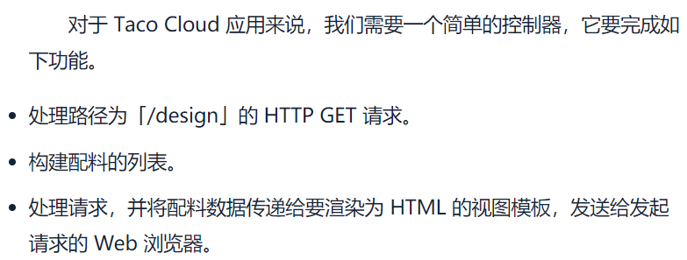
同学们可以回顾前面讲的Servlet

Slide 59

不到 100行代码
关键的有十来行代码

Slide 60


Slide 61


Slide 62



Slide 64

页面上鼠标右键

Slide 65


Slide 66


Slide 67


Slide 68


Slide 69

Thymeleaf 的替换

Slide 71

到了类后，还可以分。
不同的请求类型，
可以有不同的处理方法。

Slide 72


对应首页的

Slide 73


对应定制页面的按钮

Slide 74

Taco 定制页面

Slide 75


Slide 76

Get 请求由此方法处理

Slide 77


Slide 78
Get 请求由此方法处理
如果不了解相关约定是看不明白的

Slide 79

1.先执行ModelAttribute注解的方法
2.Model对象负责在控制器和视图之间传递数据。
2.构建ingredient对象的列表，现在是硬编码，后面从数据库中获取。
3.创建对象用的方法是带参数的构造函数。

Slide 80
4.根据配料类型过滤Ingredient对象列表
5.配料类型，及该类型配料对象List作为属性添加到Model对象上

Slide 81

使用stream().filter()来过滤一个List对象，查找符合条件的对象集合

Slide 82


Slide 83
先执行ModelAttribute注解的方法，再执行此方法
前面的Model作为参数传递到此方法中
添加design属性

Slide 84


Slide 85
日志的注解

Slide 86


Slide 87
在控制台输出的日志信息

Slide 88
目 录 CONTENTS
3.1.3
设计视图

Slide 89

如何把前面封装的数据在页面上展示出来

Slide 90


Slide 91


Slide 92


Slide 93



Slide 94


Slide 95


Slide 96


Slide 97


Slide 98


Slide 99


Slide 100


Slide 101


Slide 102

编写完前端代码后，
就可以编译运行了

Slide 103
目 录 CONTENTS
3.2
处理表单提交

Slide 104



Thymeleaf代码
网页源代码

Slide 105


Slide 106


Slide 107
对应定制页面的按钮

Slide 108


Slide 109


Slide 110


Slide 111



网页源代码

Slide 112


Slide 113


Slide 114


Slide 115


Slide 116


Slide 117


Slide 118


Slide 119


Slide 120


Slide 121



Slide 122


Slide 123


Slide 124



Slide 125


Slide 126


Slide 127


Slide 128


Slide 129


Slide 130

感谢聆听
Thanks

